Slide 1

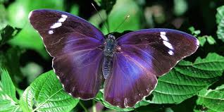
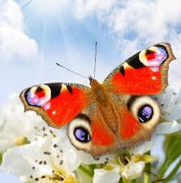

Сполучник як службова частина мови
Види за походженням,будовою, способом використання
АЛЕ
щоб
якби
і

Slide 2
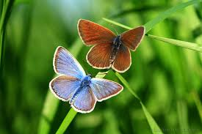
Проблемне питання
Доберіть до слова “ сполучник “ спільнокореневі слова,синоніми.
Яке значення їх об’єднує?
Знайдіть сполучник, яку роль він відіграє?
Блакитні й червоні метелики сподобались найбільше, але всі комахи були дуже гарні.

Slide 3


Теоретична сторінка
Сполучник – службова частина мови, яку вживають для зв’язку однорідних членів речення та частин складного речення
І, але
Бо, щоб

Slide 4
Види сполучників
За походженням :
непохідні і, але, чи, або…
похідні зате, якщо, як…
Походження непохідних ( первісних) сполучників пояснити практично неможливо, похідні ж походять від інших частин мови
Стор. 166

Slide 5
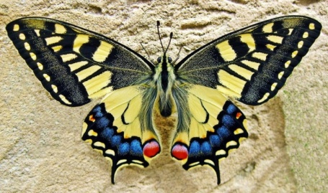
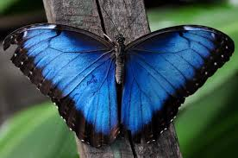
Види сполучників
За будовою:
Прості Складні Складені
не розкладаються утворені злиттям сполучення
на частини : кількох слів кількох слів
І, а, коли зате, мовби для того щоб
Стор. 166

Slide 6
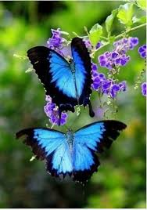
Види сполучників
За способом використання:
Одиничні Повторювані Парні
Метелик і квітка ні метелики, ні квіти не тільки метелики, а й
квіти
Стор. 166

Slide 7

Тренувальна вправа
Прочитати. У кожному реченні визначити граматичні основи. Назвати сполучники, пояснити, що вони поєднують (усно).
1.Обізвалася пісня, і дівчина радісно метнулася їй назустріч (М.Стельмах). 2.Ми не забудемо пісні, що їх навчала мати (М.Луків). 3.Доки є пісня, ніхто не захмарить небо моєї душі (Т.Севернюк). 4.Нехай людям лихо сниться, а ми заспіваймо (Народна творчість).

Slide 8
Тренувальна вправа
2.Творче реконструювання
Подані пари речень поєднати в одне за допомогою сполучників, поданих у довідці. Записати, визначити вид речення за будовою.
1.Маріїнський палац розташований у мальовничому куточку Києва. Його оточує чудовий парк. 2.Авторство Царського палацу приписують Растреллі. Проект споруди розробив архітектор Іван Мічурін. 3.Архітектура палацу вражає багатством орнаментів. Ще більшої виразності надає йому колірна композиція. 4.У ХVІІІ ст. палац складався з двоповерхового корпусу. Був прикрашений чудовим ліпленням. 5.Другий поверх, виконаний із дерева, призначався для житлових кімнат. Перший кам’яний поверх належав челяді. 6.У 80-х роках ХХ було проведено великі реставраційні роботи. У палаці проводяться урядові прийоми (За О.Ламоновою)
Довідка: проте, бо, а, оскільки, і, хоча.

Slide 9
Закінчи речення
Сполучник – це…
За походжен-ням…
За способом
використання
За будовою…

Slide 10
Домашнє завдання
Опрацювати параграф 36, впр.280 (письмово):
дібрати відповідні сполучники з довідки.

